Slide 1

SECTOR ELECTRICIDAD | NIVEL 4° MEDIO
INSTALACIÓN DE SISTEMAS DE CONTROL ELÉCTRICO INDUSTRIAL
MÓDULO 5
  En estos documentos se utilizarán de manera inclusiva términos como: el estudiante, el docente, el compañero u otras palabras equivalentes y sus respectivos plurales, es decir, con ellas, se hace referencia tanto a hombres como a mujeres.

Slide 2
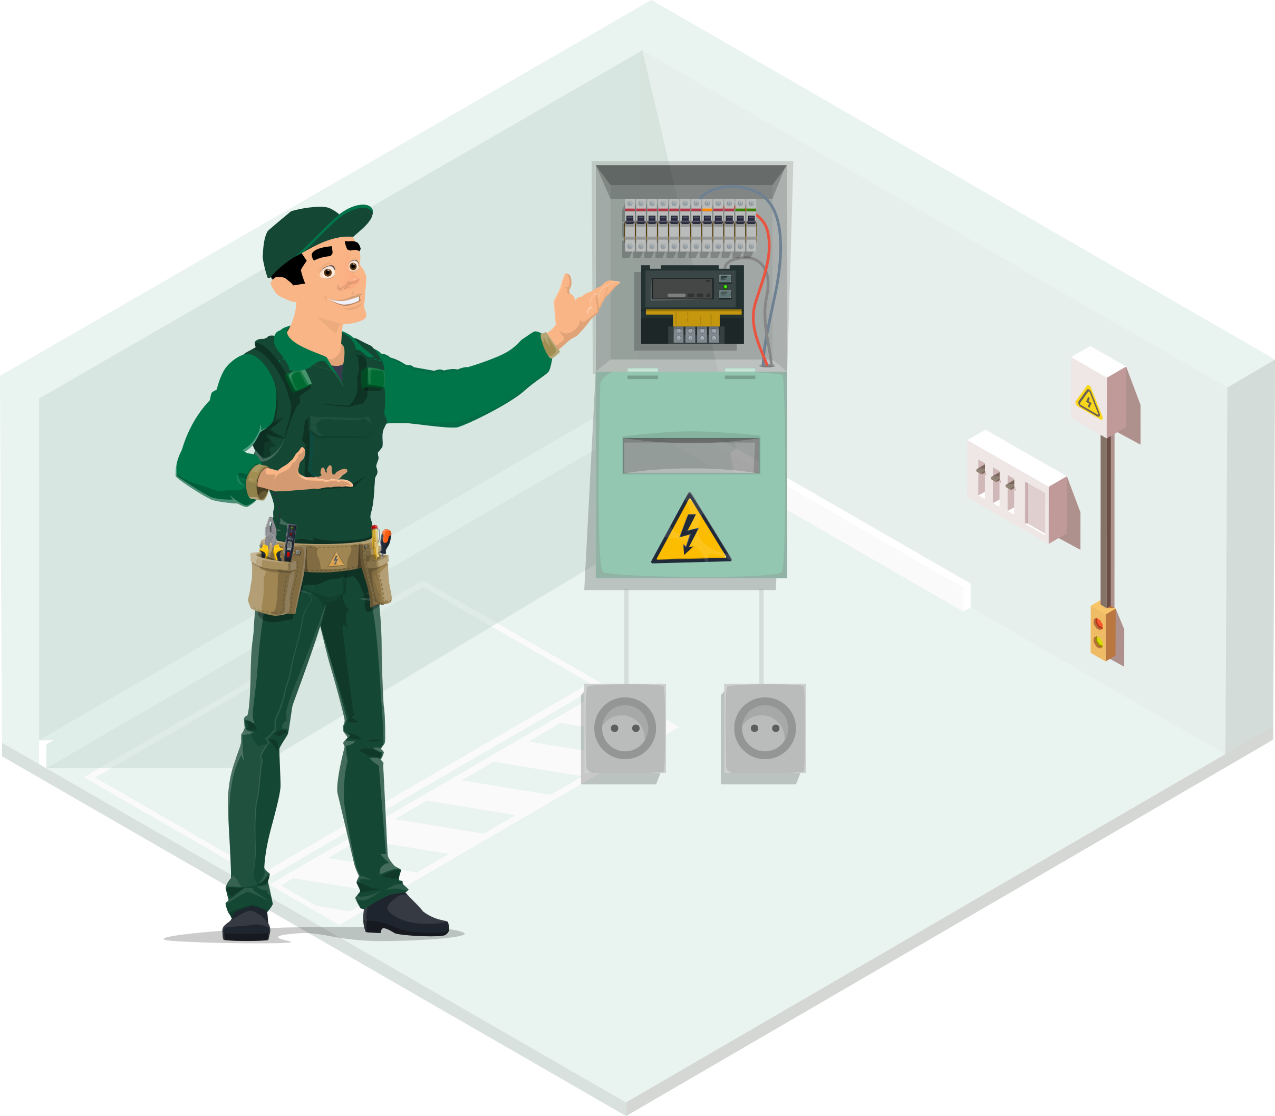
MÓDULO 5 | Instalación de sistemas de control eléctrico industrial
ACTIVIDAD 3
DISEÑO DE TABLERO ELÉCTRICO PARA GALPÓN O FÁBRICA

Slide 3


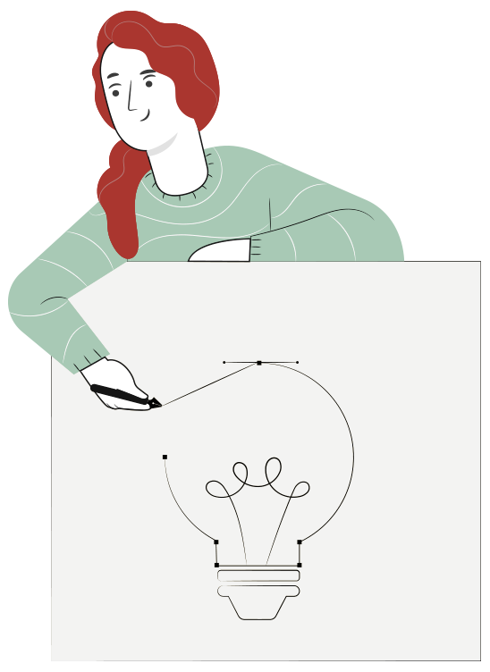

METODOLOGÍA SELECCIONADA
APRENDIZAJE ESPERADO
Estudio de caso
Instalar tablero eléctrico, sistemas y dispositivos de protección para proteger máquinas y usuarios de acuerdo a la normativa vigente.

Slide 4

MENÚ DE LA ACTIVIDAD
DISEÑO DE TABLERO ELÉCTRICO PARA GALPÓN O FÁBRICA
Actividad de conocimientos previos.
Tableros eléctricos.
Armado de Tableros eléctricos.
Actividad Cuánto Aprendimos.
Ticket de Salida.
1
2
3
4
5

Slide 5

3
ACTIVIDAD
CONOCIMIENTOS PREVIOS
DISEÑO DE TABLERO ELÉCTRICO
PARA GALPÓN O FÁBRICA
Ahora veamos cómo lo que ya has aprendido refuerza y mejora lo que estás a punto de aprender.

Slide 6

TABLEROS ELÉCTRICOS
Definición:
Combinación de dispositivos interconectados dispuestos para proteger, controlar o albergar equipos electrónicos de trabajo.
Tipos de tableros :
Tableros generales (TG).
Tableros generales auxiliares(TGaux).
Tablero de distribución (TD).
Tablero de interconexión.
Tablero eléctrico de control.

Slide 7
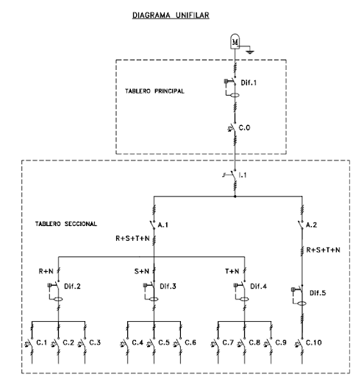
TABLEROS ELÉCTRICOS
Tableros generales (TG)
En estos tableros se instala los dispositivos de protección para alimentadores principales como breakes, disyuntores y diferenciales.
E
TG
TD1
TD2
TD3

Slide 8
TABLEROS ELÉCTRICOS
Tableros generales auxiliar
Son tableros alimentados desde un tablero general y desde aquí se protege a conductores secundarios.
Se ubica por lo general a una larga distancia desde el tablero general.
E
TG
TGaux
TD1
TD2
TD3

Slide 9
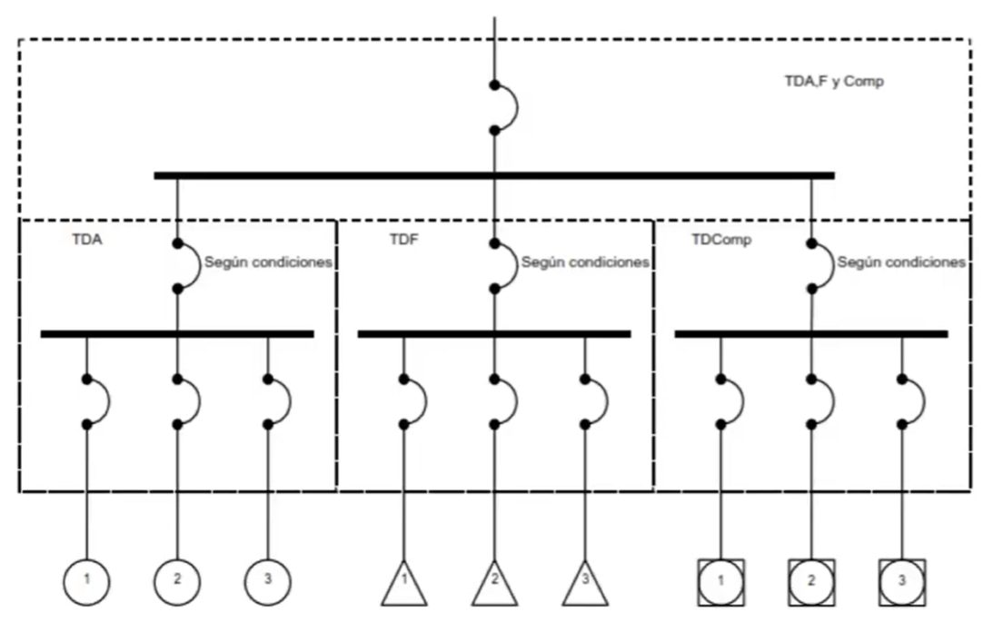
TABLEROS ELÉCTRICOS
Tableros de distribución
Son tableros que permiten alimentar a cada sub circuito en los cuales está dividida la instalación con su protección correspondiente, sea este de alumbrado, fuerza o calefacción.

Slide 10
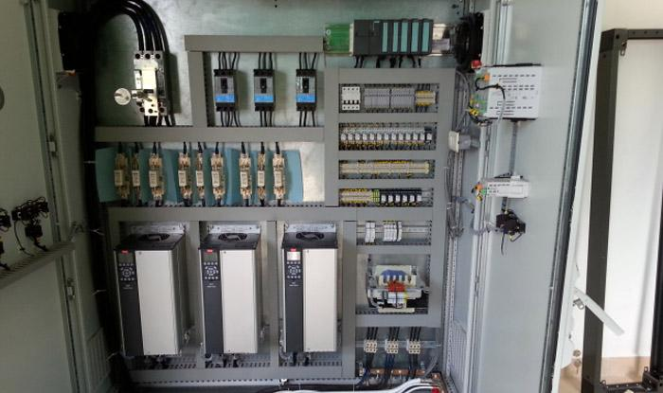
TABLEROS ELÉCTRICOS
Tableros eléctricos de control
Alojan todos los dispositivos de control y mando para un sistema de control automático como PLC, variadores de frecuencia, pantallas HMI e instrumentos de medición.

Slide 11


CARACTERÍSTICAS DE DISEÑO
¿Qué debemos considerar en el armado de un tablero eléctrico?
Voltaje nominal.
Corriente nominal.
Frecuencia nominal.
Temperatura de trabajo.
Numero de fases.
Grado de protección IP.

Slide 12
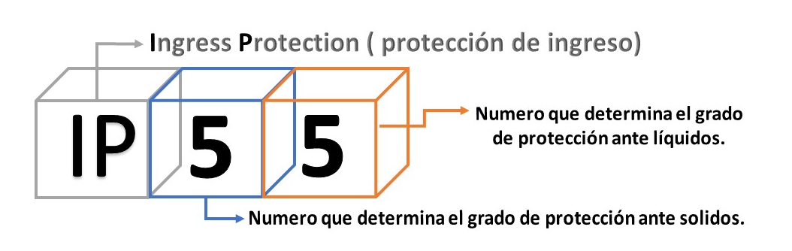
GRADO DE PROTECCIÓN IP
El grado de protección IP proporcionado por el estándar IEC60529 indica el grado de protección del envolvente contra el ingreso de objetos sólidos y contra agua.

Slide 13
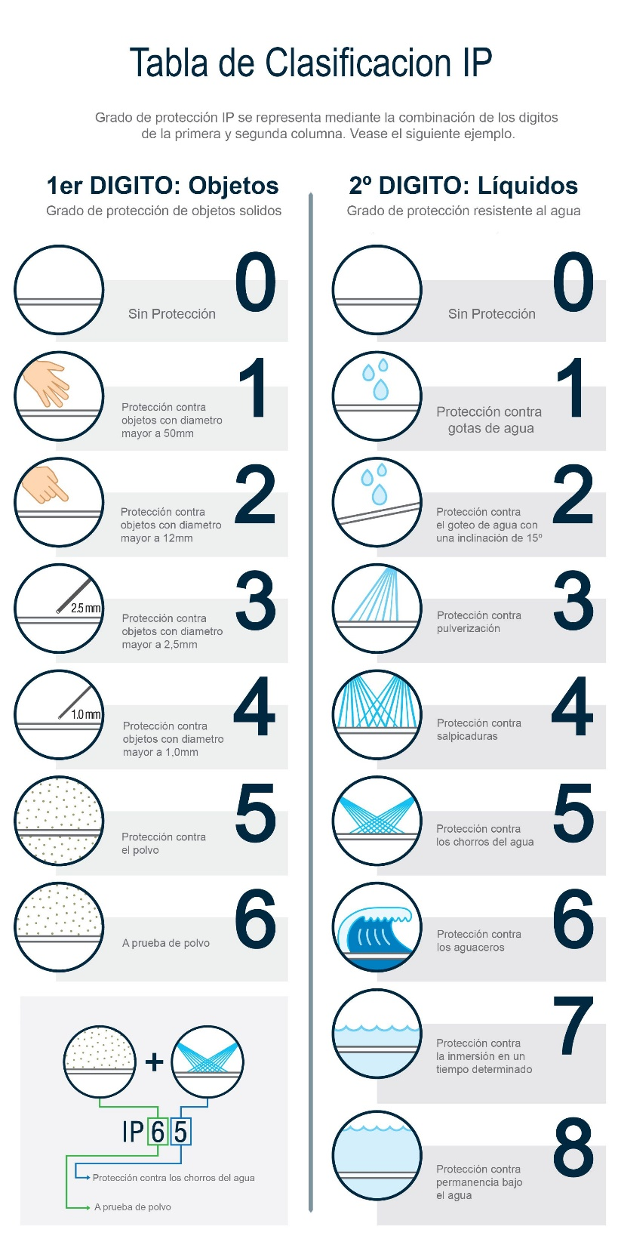
GRADO DE PROTECCIÓN IP

Slide 14
GRADO DE PROTECCIÓN IP

Slide 15
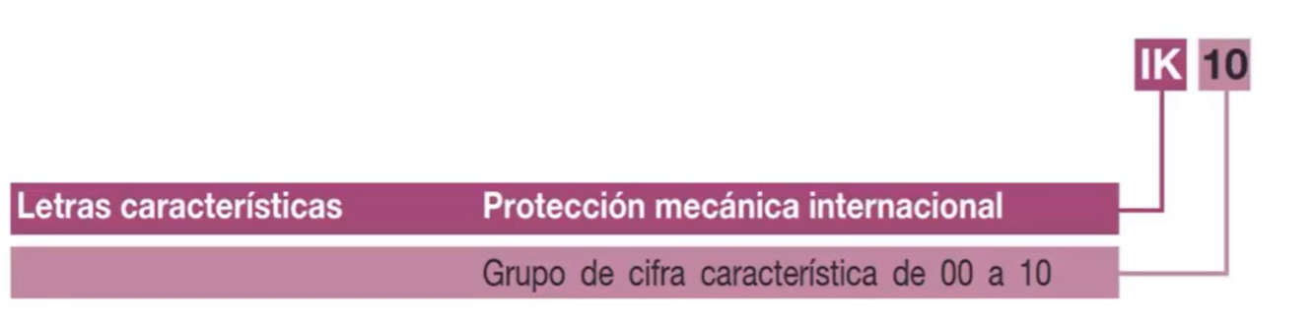
GRADO DE PROTECCIÓN IK
El código de protección IK indica el grado de protección del envolvente contra daños causados por impactos mecánicos según el estándar IEC62262

Slide 16
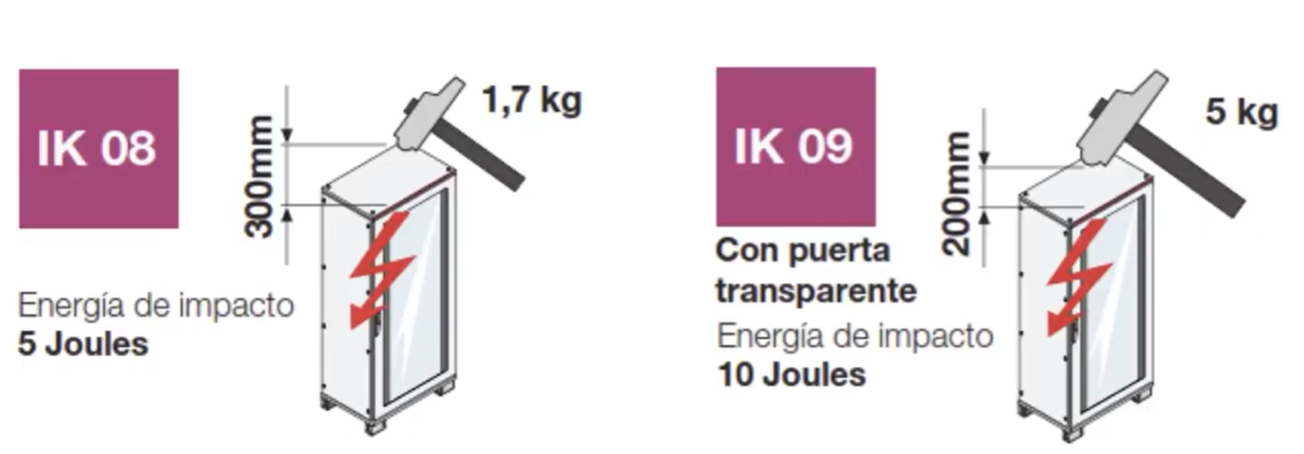
GRADO DE PROTECCIÓN IK
Si el tablero tiene un índice de protección IK 08 quiere decir que es capaz de soportar un impacto con un objeto de 1,7kg

Slide 17
FACTORES A CONSIDERAR
Revisión de la contracción del tablero eléctrico.
Posicionamiento de los interruptores automáticos (breakers).
Posicionamiento de la barra repartidora.
Posicionamiento de los contactores.
Recomendaciones logísticas y prácticas.
Transporte e instalación.

Slide 18

FACTORES A CONSIDERAR
Debe prestar atención a las recomendaciones del fabricante para cada equipo o elemento a instalar.
En esta etapa debe prestar especial atención a las distancias mínimas de aislamiento con tensión y las partes con conductor expuesto.

Slide 19
POSICIONAMIENTO DE COMPONENTES
Una regla de diseño general es colocar los dispositivos de protección como breaker en la parte superior del tablero, a medida que disminuye el consumo de corriente se va bajando por secciones, quedando los dispositivos de menor carga en la parte de abajo más próximos a las borneras de salida.
Las barras repartidoras se deben posicionar lo más cercanas a la protección general a fin de que el tramo de conexión sea lo más corto posible.
Los contactores y otros componentes suelen ir en medio del tablero donde exista mayor cantidad de espacio para realizar las conexiones, también se suele dejar un 30% de espacio libre para futuras modificaciones que puedan ser necesarias.

Slide 20
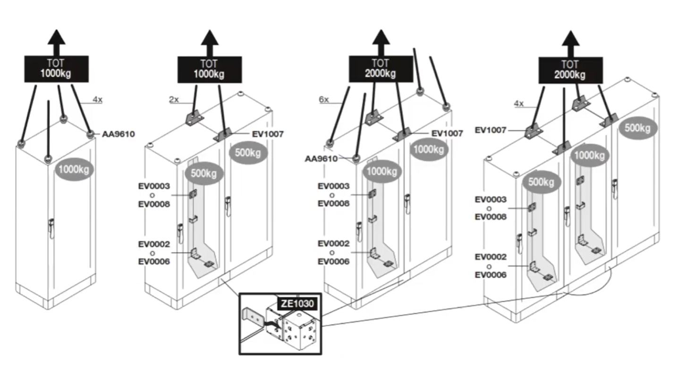
POSICIONAMIENTO DE COMPONENTES
Se debe tener encuentra el traslado de los tableros, en caso de ser muy grande el armario se debe disponer de una grúa para realizar el levante.
Se recomienda distribuir el peso de manera homogénea.
No superar los valores de pesos dados por el fabricante.
Mantener el centro de gravedad bajo.
No realizar el izaje anclado desde puertas o tapas.
Fuente ABB

Slide 21

POSICIONAMIENTO DE COMPONENTES
Actividad de cierre :
Realizar el diseño y distribución de un tablero eléctrico para una fábrica o galpón que comande 2 motores de 5HP y 2 motores de 3kw en AutoCAD o software similar, debe presentar la disposición de componentes, diagrama unilineal y diseño del tablero.
Debe emplear un formato estándar aprobado por el sec.(A3-A2-A1)
Debe realizar el dimensionamiento de las protecciones eléctricas para cada circuito.
Debe realizar el listado de materiales necesarios según su diseño.

Slide 22
POSICIONAMIENTO DE COMPONENTES
Actividad de cierre :
La empresa SONREXING S.A se dedica la producción, empaquetado y secado de algas marinas para la exportación y fabricación de Nori donde su principal cliente es Japón y los países de Asia. Debido a la creciente demanda han añadido a su línea de producción 2 nuevos chancadores de 5hp y 2 cintas trasportadoras las cuales cuentan con un motor eléctrico de 3kw cada una.
El método de operación es de manera manual mediante selectores rotativos de 2 posiciones, uno para cada motor eléctrico. Además, debe contemplar el uso de lámparas pilotos para indicar el estado de funcionamiento de cada motor eléctrico y lámparas para indicar la presencia de fase como lo establece la normativa.
Actividad de cierre :, diagrama unilineal y diseño del tablero.
Debe emplear un formato estándar aprobado por el sec.(A3-A2-A1).
Debe realizar el dimensionamiento de las protecciones eléctricas para cada circuito.
Debe realizar el listado de materiales necesarios según su diseño.
Diseño del tablero en AutoCAD.
Diseño del diagrama unilineal.
Armado del tablero en laboratorio.

Slide 23
El uso de tableros eléctricos de distinto tipo y para aplicaciones específicas tanto domiciliarias como industrial representa un gran desafío para los técnicos eléctricos, debido a que se debe mantener un alto estándar de seguridad y cumplimiento de las normas eléctricas vigentes.
Por eso existen estas pautas de diseño que se ajustan y establecen los criterios de diseño para el diseño y construcción de tableros eléctricos. Debemos recordar que cada tablero eléctrico se desarrolla de manera específica para alimentar un sistema eléctrico en particular.

Slide 24

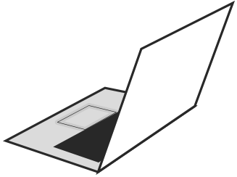

3
REVISEMOS
¿CUÁNTO APRENDIMOS?
DISEÑO DE TABLERO ELÉCTRICO PARA GALPÓN O FÁBRICA
¡Ahora realizaremos una actividad que resume todo lo que hemos visto!
¡Atentos, atentas!

Slide 25









ANTES DE COMENZAR LA ACTIVIDAD:
¡ATENCIÓN!
Utilizar EPPs para el autocuidado.
Manipular cuidadosamente herramientas.
Ser cuidadoso y respetuoso con los integrantes del equipo de trabajo, asegurando la integridad física de todos.
Ser ordenado con el área de trabajo.
Toda actividad debe desarrollarse bajo supervisión de la persona a cargo del taller o laboratorio.

Slide 26


ANTES DE TERMINAR:
TICKET DE SALIDA
DISEÑO DE TABLERO ELÉCTRICO PARA GALPÓN O FÁBRICA
¡No olvides contestar y entregar el Ticket de Salida!
¡Hasta la próxima!

